Slide 1


主 日 聚 會
敬拜主 亲近主 跟随主
敬拜主 亲近主 跟随主
主 日
聚 会
在聚會的山上遇見神

Slide 2

手機關閉或調至振動
盡量往前坐安靜默禱
離開始還有 09:10

Slide 3

09:00
請將手機調至靜音或者關機狀態
聚會中避免網絡信息及閒聊
1
2
即將
開始
請盡量靠前坐以方便稍後來的會眾
3
4
隨身包物放在凳子背後或者地面上

Slide 4

禱 告
把一切交託給神

Slide 5
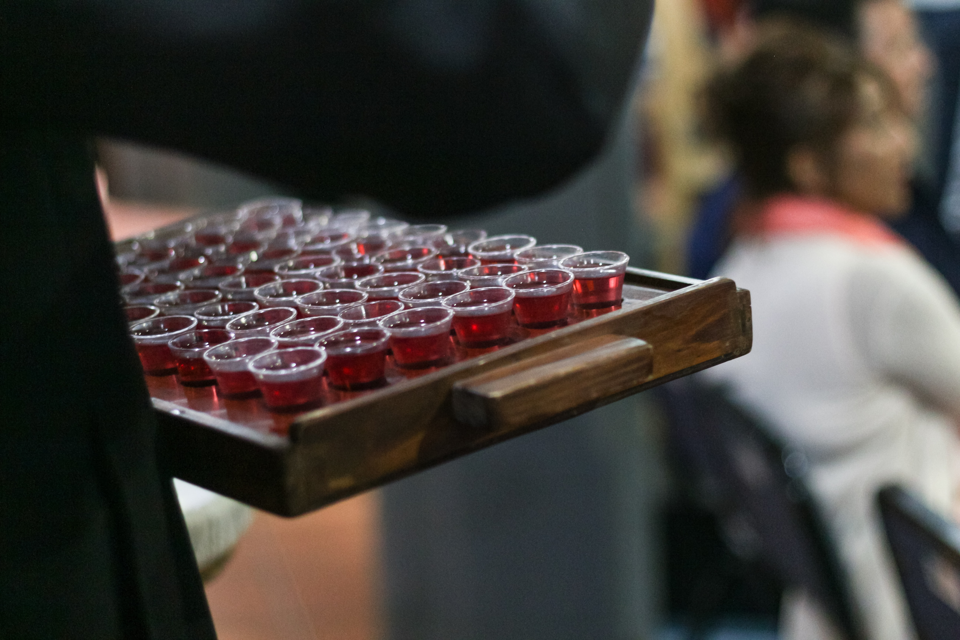
聖 餐
紀念主耶穌為我們捨命

Slide 6
經 文
約翰福音 6:53-56
53 耶穌說：“我實實在在地告訴你們：你們若不吃人子的肉，不喝人子的血，就沒有生命在你們裡面。54 吃我肉、喝我血的人就有永生，在末日我要叫他復活。55 我的肉真是可吃的，我的血真是可喝的。56 吃我肉、喝我血的人常在我裡面，我也常在他裡面。

Slide 7
聖餐的意義
哥林多前書 11:23-31
23 我當日傳給你們的，原是從主領受的，就是主耶穌被賣的那一夜，拿起餅來，24 祝謝了，就擘開，說：“這是我的身體，為你們舍的。你們應當如此行，為的是記念我。”25 飯後，也照樣拿起杯來，說：“這杯是用我的血所立的新約。你們每逢喝的時候，要如此行，為的是記念我。”26 你們每逢吃這餅，喝這杯，是表明主的死，直等到他來。

Slide 8
省察自己
林前11:28-30
人應當自己省察，然後吃這餅，喝這杯。因為人吃喝，若不分辨是主的身體，就是吃喝自己的罪了。因此，在你們中間有好些軟弱的，與患病的，死的也不少。

Slide 9
警醒禱告
林前11:28-30
為我們自己好好愛主耶穌
持續愛主耶穌禱告！

Slide 10
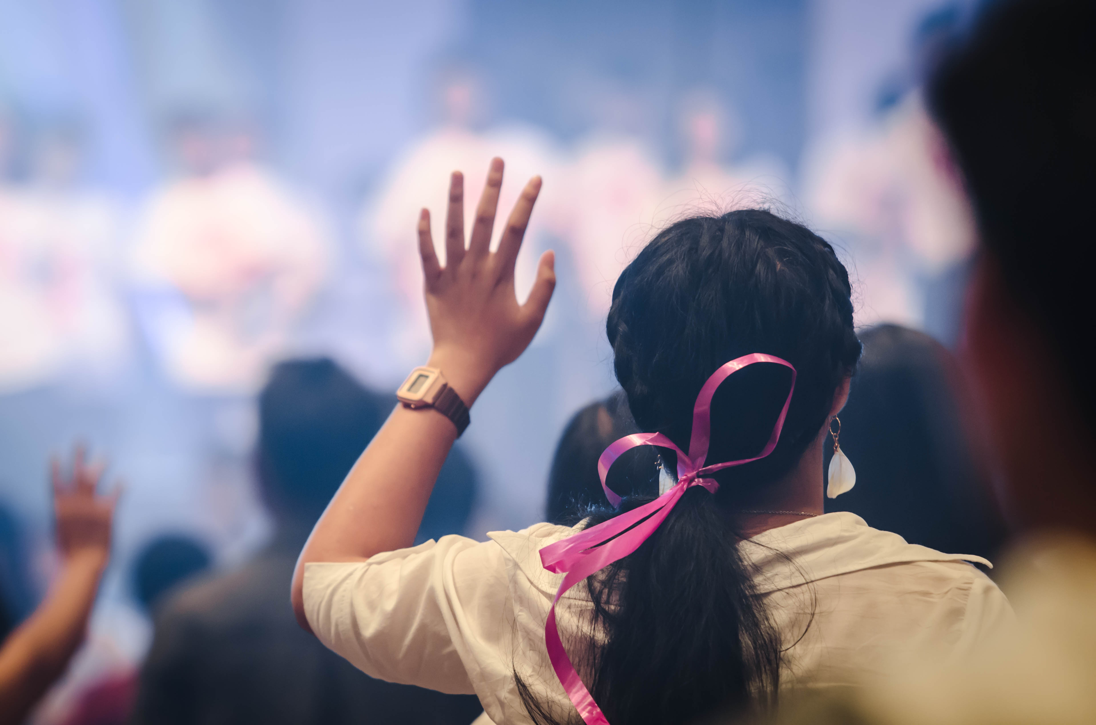
敬 拜
萬國萬民來敬拜

Slide 11

奉 獻
甘 心 樂 意 神 所 喜 悅

Slide 12
奉獻的意義
1
目的：學習敬畏神 神主權的見證 神祝福人的管道
原則：基督徒的本分，甘心樂意，不要勉強，不要作難
2
3
用途：教會事工：如行政、牧養、敬拜、及宣教等；

Slide 13
奉獻的經文
1. 你要把你撒種所產的 就是你田地每年所出的 十分取一分。又要把你的五穀 新酒 和油的十分之一 並牛群羊群中頭生的 吃在耶和華你神面前 就是他所選擇要立為他名的居所。這樣 你可以學習時常敬畏耶和華你的神。 [申14：22-23]
2. 少種的少收 多種的多收。這話是真的。各人要隨本心所酌定的。不要作難 不要勉強 因為捐得樂意的人 是神所喜愛的。神能將各樣的恩惠 多多地加給你們。使你們凡事常常充足 能多行各樣善事。[林後9：6-8]

Slide 14

啟應經文
活著靠神的話語

Slide 15
啟
應
我們應當彼此相愛,這就是你們從起初所聽見的命令
我們愛,因為神先愛我們

Slide 16
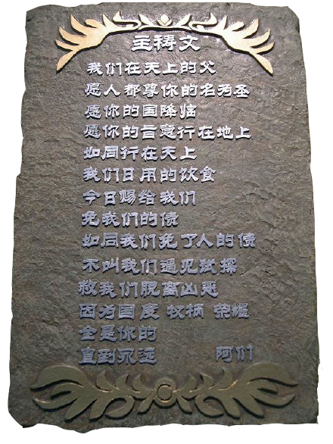
主禱文
主教我們如何禱告

Slide 17
主禱文
我們在天上的父，願人都尊你的名為聖，願你的國降臨，願你的旨意行在地上如同行在天上，我們日用的飲食，今日賜給我們免我們的債，如同我們免了人的債，不叫我們遇見試探救我們脫離兇惡，因為國度、權柄、榮耀全是你的，直到永遠，阿門
Notes:
会前提醒，引导现场次序，做到井然有序；
如果离聚会开始，超过10分钟，推荐引导大家安静默祷，显示倒计时；
若在10分钟内，需要重点引导现场次序，显示倒计时；

Slide 18

講 道
萬國萬民來敬拜

Slide 19

歡迎新朋友
因著耶穌，我們成為一家人

Slide 20

報 告
看神家裡發生了什麼事

Slide 21

祝福禱告
願你出也蒙福入也蒙福

Slide 22

結 束
End of party

Slide 23
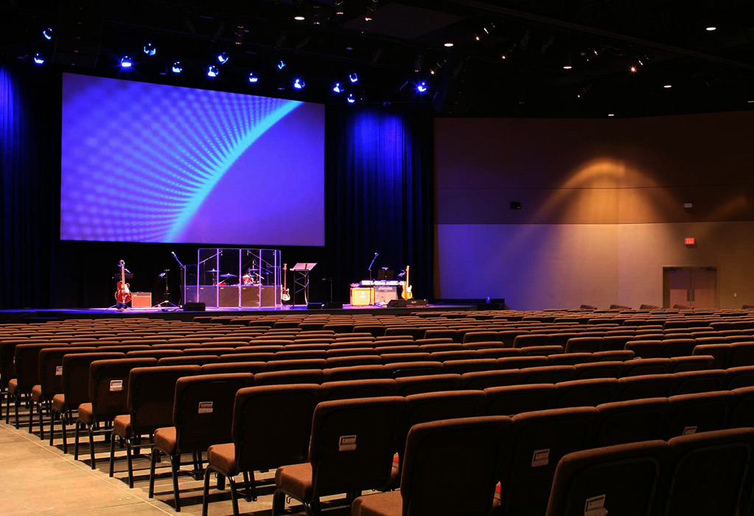
簡簡單單 在5分鐘 製作一個超乎想像的多媒體視覺敬拜投影
為教會多媒體視覺投影而設計，使用簡單，操作方便
下載網址: perfectcast.me

Slide 24



極演投影
節約時間
使用PPT，每周至少花費
使用極演投影，只需要
1-2小時
5分鐘
perfectcast.me

Slide 25

點擊視頻

